Slide 1


МУНИЦИПАЛЬНОЕ БЮДЖЕТНОЕ УЧРЕЖДЕНИЕ
«УПРАВЛЕНИЕ ДОШКОЛЬНОГО ОБРАЗОВАНИЯ» ИСПОЛНИТЕЛЬНОГО КОМИТЕТА
НИЖНЕКАМСКОГО МУНИЦИПАЛЬНОГО РАЙОНА РЕСПУБЛИКИ ТАТАРСТАН
Муниципальное автономное дошкольное
образовательное учреждение
«Детский сад общеразвивающего вида №49»
Нижнекамского муниципального района
Республики Татарстан
«Эко-Школы/Зелёный флаг»
Проектная деятельность
«Удивительный мир бумаги»
2017-2018 учебный год

Slide 2
План реализации проекта по теме «Эко-школа»
№п/п | Содержание | Количество участников | Сроки выполнения | Ответственные
Шаг 1. «Создание экологического совета»
Шаг 2. «Проведение исследования экологической ситуации»
Шаг 3. «Разработка плана действий по снижению нагрузки на окружающую
1. | Создание экологического совета | 10 | 24.08.2017 | Заведующий, старший воспитатель
2. | Заседания экологического совета | 10 | 3 раза в год | Заведующий, старший воспитатель
3. | Круглый стол «Обмен опытом по программе «Эко-Школы/Зелёный флаг» | Детские сады, работающие по программе |  | Заведующий, старший воспитатель
4. | Акция по сбору макулатуры «Меньше мусора» | Все группы | 3 раза в год | Заведующий, старший воспитатель завхоз
5. | Работа отряда «Юные экологи»: «У кого больше макулатуры» | Подготовительн. группы | 2 раза в год | Зинькова Н.А. Самиева М.Д.
6. | Конкурс творческих работ из бросового материала «Ёлочка, живи!» (кәгазьдән ясау) | Все группы | Декабрь, 2017 год | старший воспитатель воспитатели
7. | Участие в региональных семинарах, городских методических объединениях | педагоги | В течение года | Педагоги
8. | Составление проекта «Волшебная бумага» | 10 | Апрель, 2018год | Экологический совет
9. | Презентация проекта на педагогическом совете в ДОУ | педагоги | Май, 2018год | Заведующий Хайдарова Р.Г. старший воспитатель Гиндуллина Г.Х.
10. | Выставка поделок из газетных трубочек «Чудо газета» | коллектив ДОУ | Май, 2017год | Педагоги
11. | Участие в конкурсах | коллектив ДОУ | В течение года | старший воспитатель воспитатели
Шаг 4. «Мониторинг и оценка»
Шаг 5. «Включение экологической тематики в школьные курсы»
Шаг 6. «Предоставление информации и сотрудничество»
Шаг 7. «Формулировка и принятие Экологического кодекса»

Slide 3

Актуальность.
Актуальная потребность в ознакомлении детей с миром бумаги, ее разновидностью возросла, поскольку бумага с каждым годом все меньше места занимает в быту, и ребенок мало её использует.
В период дошкольного детства у ребёнка возникают первые представления об окружающем мире, формируется умение устанавливать простейшие взаимосвязи и закономерности о явлениях окружающей жизни, а также самостоятельность в применении полученных знаний в доступной практической действительности.
Необходимость создания данного проекта была продиктована тем, что в детском саду отведено недостаточное количество часов на работу с бумагой и большая часть из них посвящена вырезыванию из бумаги и составлению плоских композиций.

Slide 4

Цель:
формировать у детей осознание необходимости бережного отношения к бумаге, понимание ограниченности ресурса в природе и возможностях ее применения людьми.

Slide 5
Задачи:
. Познакомить с разнообразием видов бумаги, дать ребенку возможность реально, самостоятельно открыть для себя волшебный мир листа бумаги.
. Развивать образное представление о возможностях предметов, учиться конструировать и моделировать, находить неожиданные варианты их использования.
. Воспитывать бережное отношение к окружающему миру, к экономному использованию материала, творческое отношение к заданию и интерес к совместной деятельности.

Slide 6
Проект долгосрочный, творческий.
Участники проекта:
Дети
Родители
Педагоги

Slide 7
Цикл мероприятий по работе с бумагой
Месяцы | Темы
сентябрь | 1. «Волшебные свойства бумаги» 2. «Знакомство с техникой торцевания» 3, 4. «Одуванчик»
октябрь | 1. «Яркий коврик» 2.«Осеннее дерево» 3,4. «Осенний лес» (работа группами)
ноябрь | 1.«Сердечко для мамочки» . (коллективная работа) 2.»Подарок любимой мамочки» (цветок на тарелочке) 3,4.«Фиалки» (коллективная работа)
декабрь | 1. «Снеговичок» 2.«Елочка живи» 3,4.«Скоро Новый год!» (коллективная работа)
январь | 2,3. «Птичья Столовая» 4.«Снежинки»
февраль | 1,2.«Валентинка» (работа подгруппами) 3,4 Открытка к 23 февраля
март | 1. «Корзина с гвоздиками»(кол. работа) любимой мамочке 3,4 Ветка сирени(коллективная работа)
апрель | 1 .Ракета ко Дню космонавтики (коллективная работа) 2,3,4 «В гостях у сказки»
май | I. «Гиацинт» 2.»Цыпленок» 3,4»На солнечной полянке» (коллективная работа)

Slide 8
Основные этапы реализации проекта
Подготовительный этап
«Создание экологического совета»
«Проведение исследования экологической ситуации»
«Разработка плана действий по снижению нагрузки на окружающую
Заседания экологического совета
Круглый стол «Обмен опытом по программе «Эко-Школы/Зелёный флаг»
Привлечение детей к данной теме.
Сбор и систематизация материала.
Создание условий для детского творчества:
поиск информации: энциклопедии «Почемучка»,
«Я познаю мир» (раздел «История создания бумаги», «Использование бумаги»),
книга Л.Г.Селиховой «Логопедия», экологическая сказка «Зелёная бумага».
∙ Рассказ воспитателя «Путешествие в прошлое» (знакомство с берестой)
∙ Опытно-исследовательская деятельность, на чём удобнее писать – на бумаге или бересте.
∙ Рассматривание иллюстраций, фотографий, музеев, экспонатов, готовых поделок из бумаги.
Экскурсия на почту, в газетный киоск, в библиотеку, книжный магазин.
Составление тематического планирования.
∙ Анкетирование родителей

Slide 9
Познавательный этап.
Час вопросов и ответов.
Цель: познакомить детей со свойствами и особенностями бумаги в различных изделиях и постараться открыть ее новые возможности.
Презентация «Откуда пришла бумага, как ее производят»
Цель: развивать интерес к истории создания бумаги.
Д/игра «Определи на ощупь».
Цель: учить определять вид бумаги на ощупь.
НОД «Путешествие в бумажную страну».
Цель: расширять знания детей о бумаге, ее назначении, о предметах и поделках из бумаги.
Опыт «Разная бумага - разные свойства!»
Цель: уточнить и углубить знания свойств бумаги.

Slide 10
Практический этап.
Акция по сбору макулатуры «Меньше мусора»
Совместная деятельность « Коллекционер бумаги»
Куклы из бумаги в технике папье –маше - средняя группа №1
«Корабль» (моделирование из коробок) – средняя группа № 9
«Мы любим свой город»( изготовление бутонов из салфеток) - старшая группа №5
«Кукольный домик» (плетение из газетных трубочек) старшая группа №5
«Преобрази бумагу» (изготовление из яичных лотков)

Slide 11
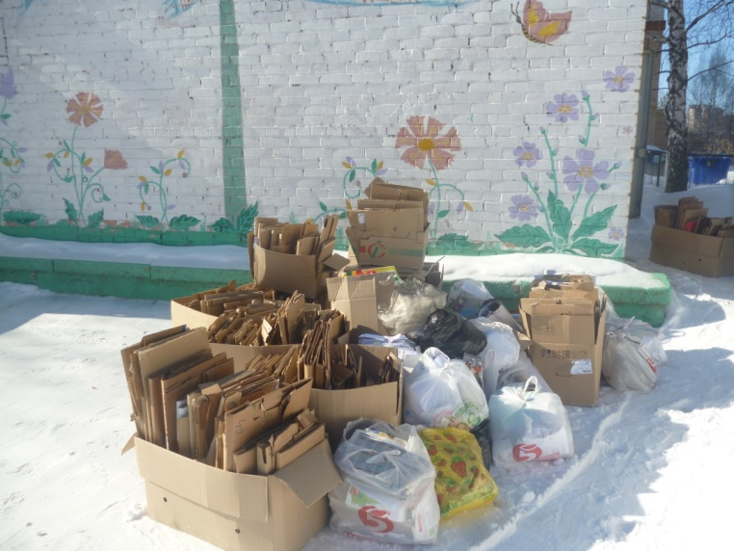
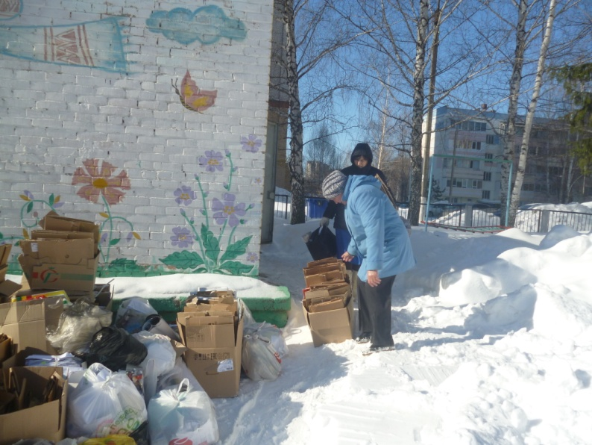
Акция по сбору макулатуры
«Меньше мусора»
«У кого больше макулатуры»
В течение года 3 раза собирали и вывозили макулатуру (559 кг)

Slide 12
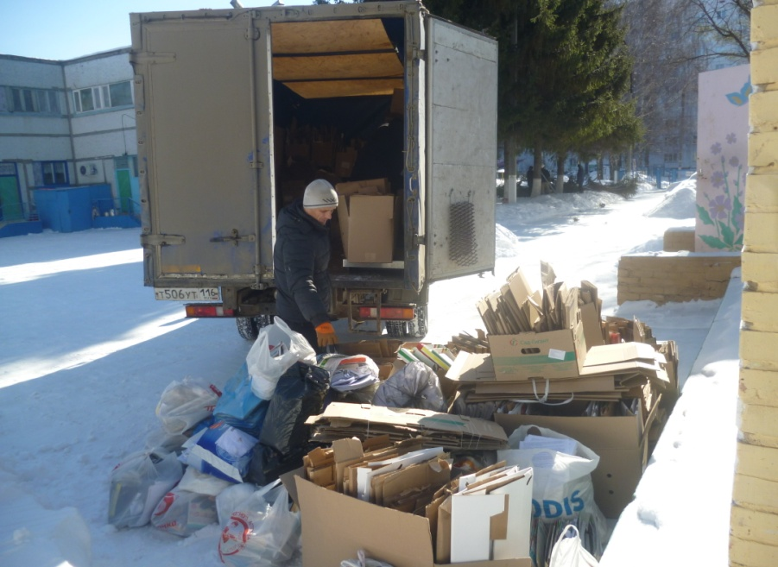
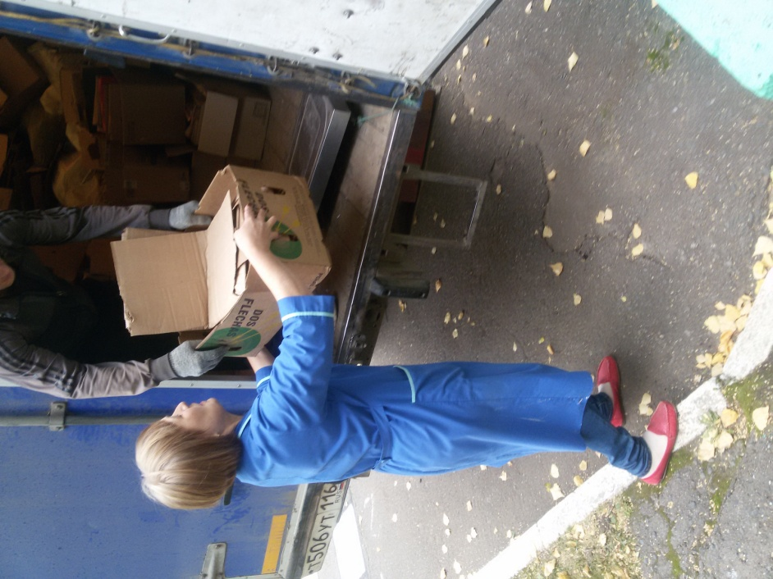
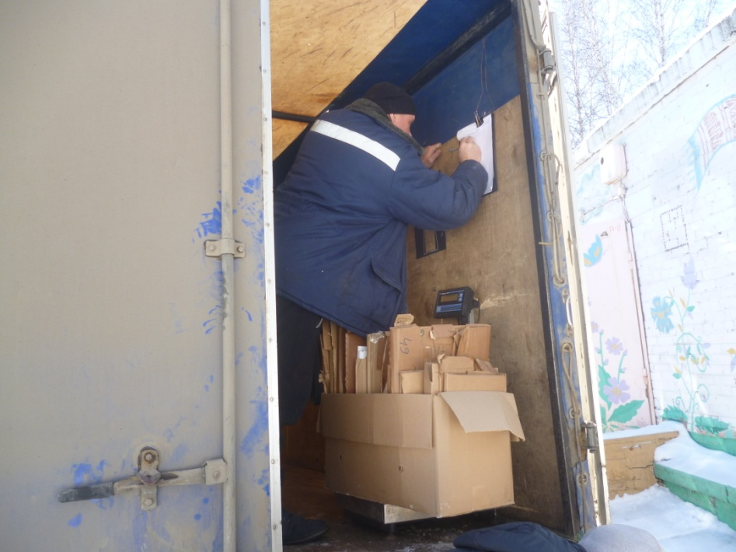

Slide 13
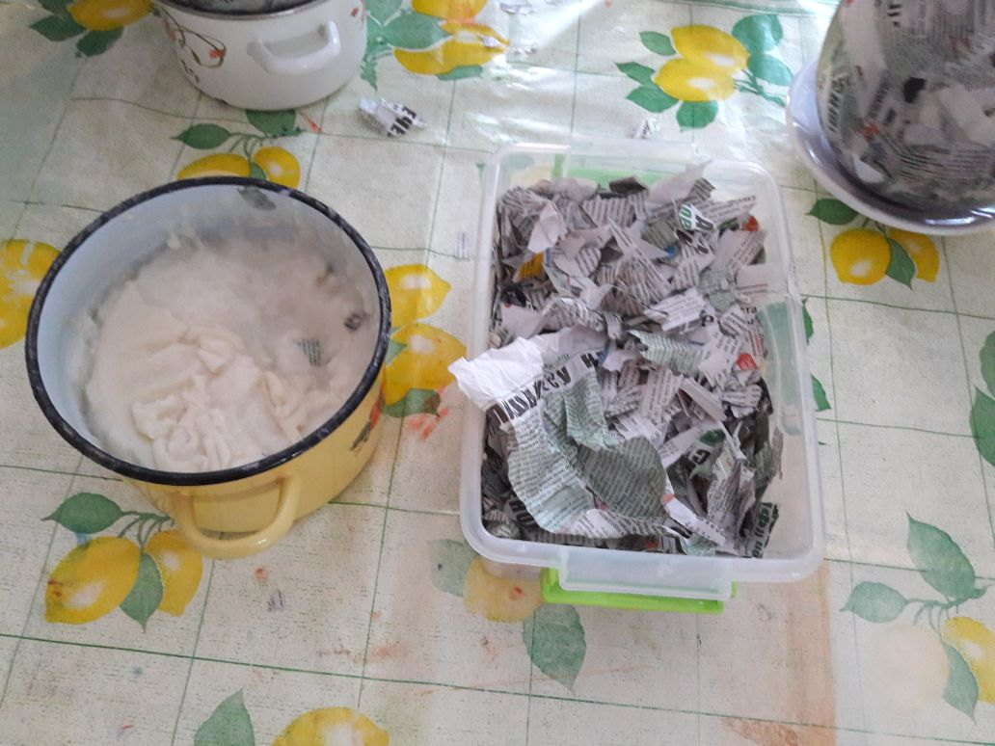
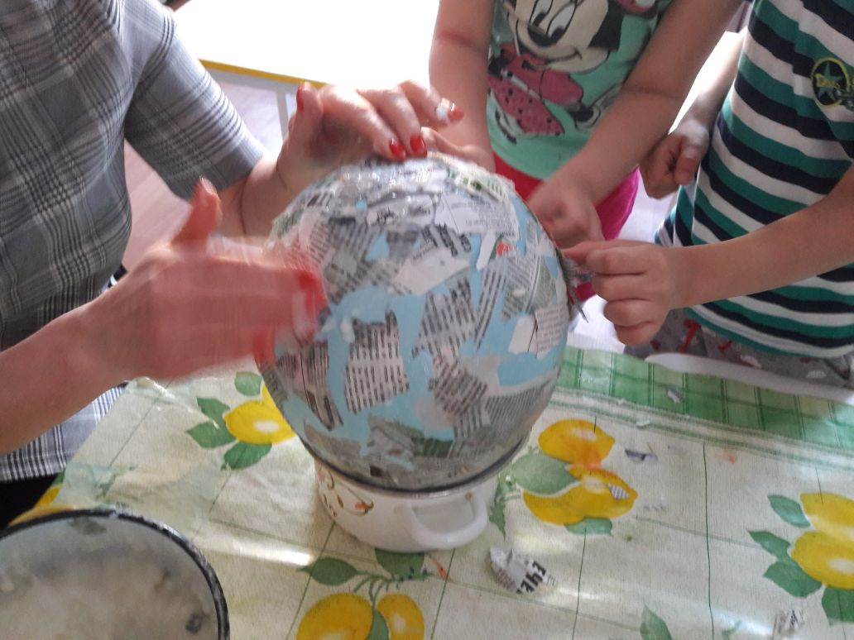
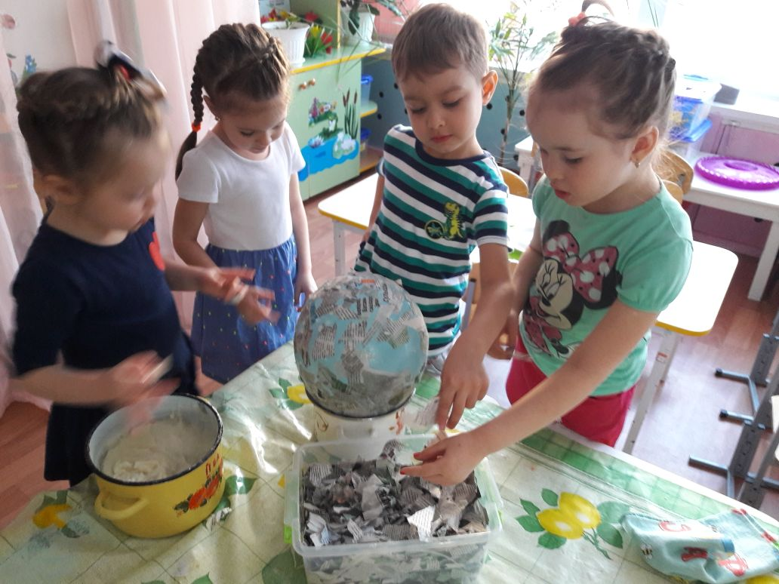
Средняя группа №1 проект
«Куколки из бумаги в технике папье-маше».

Slide 14
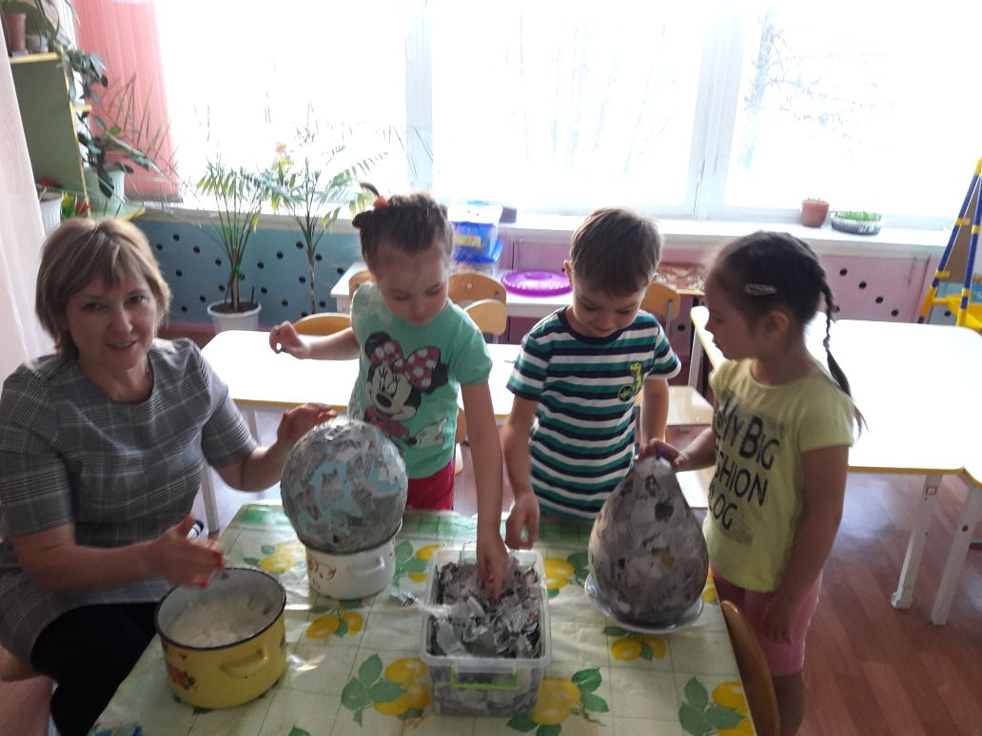
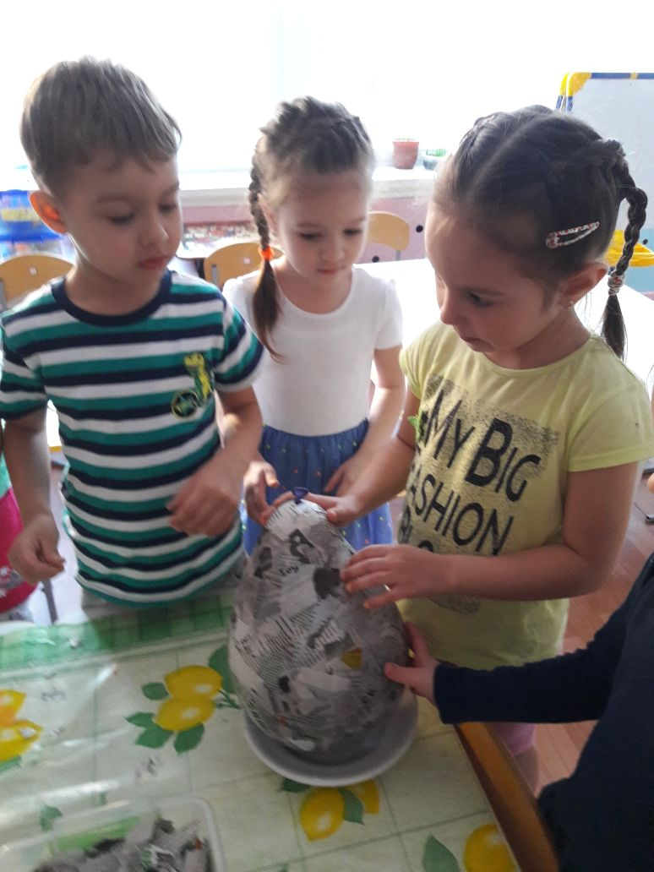
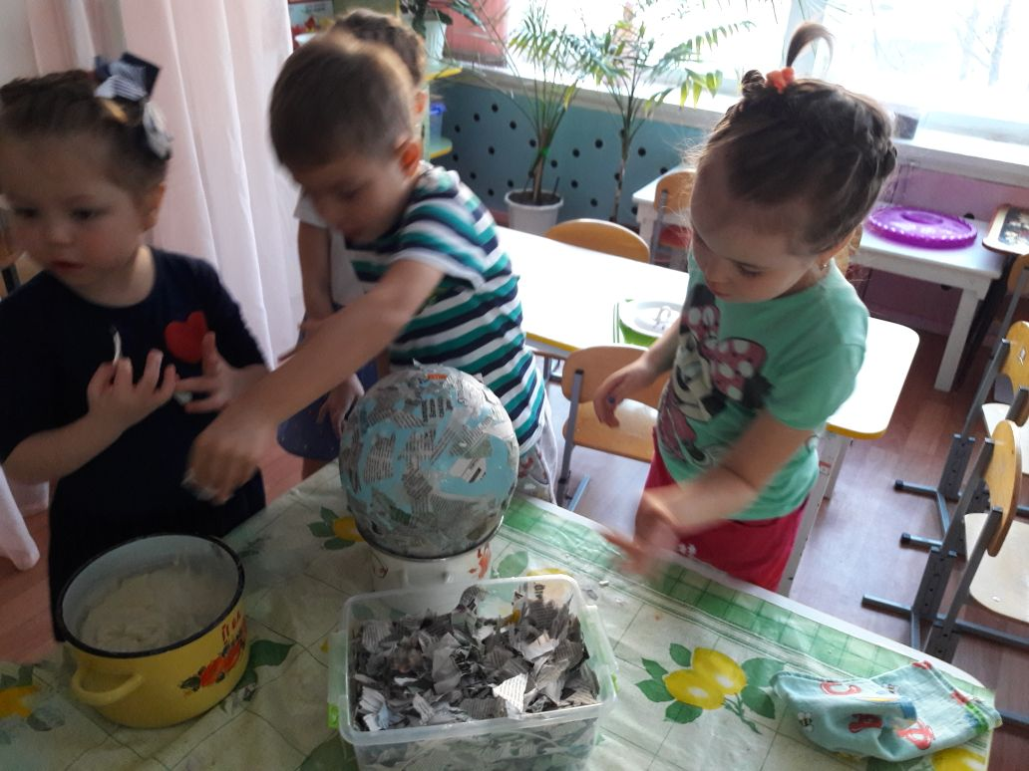

Slide 15
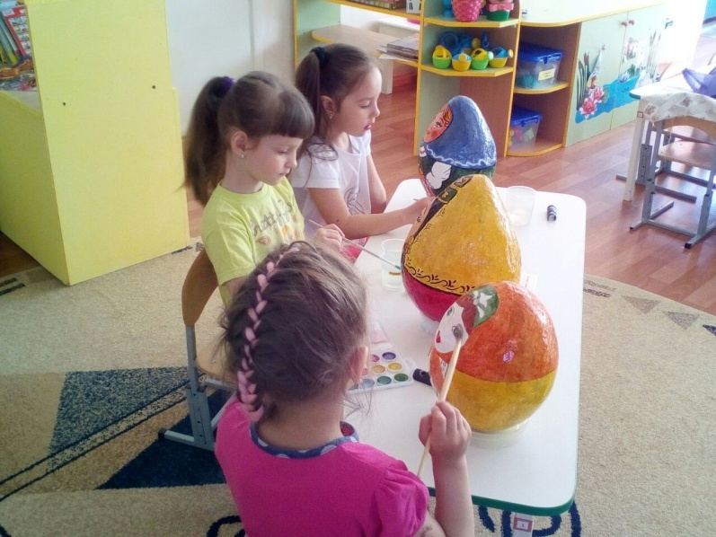
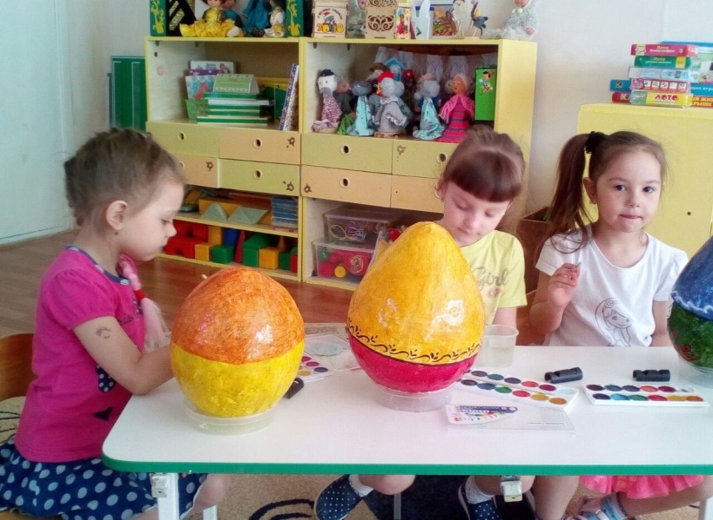
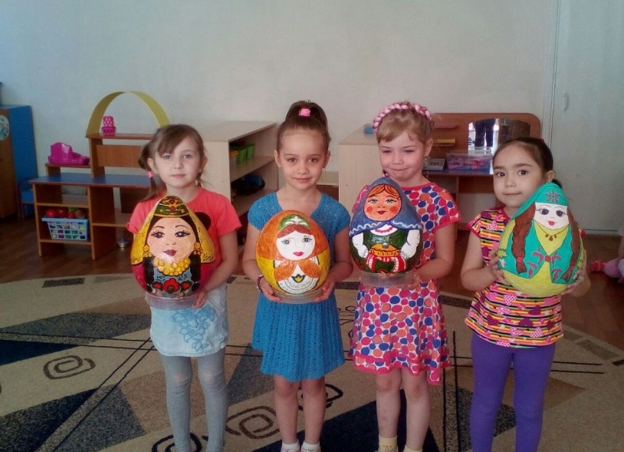
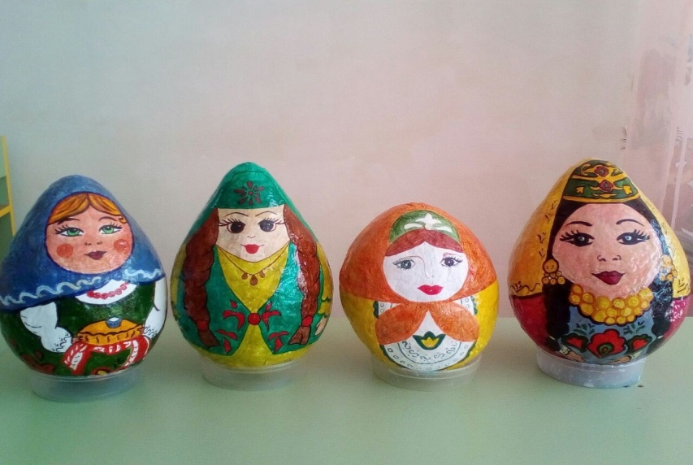

Slide 16
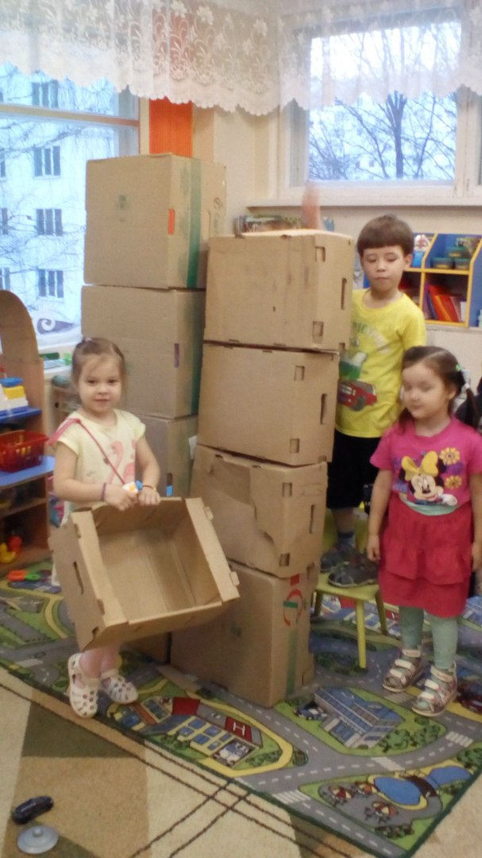
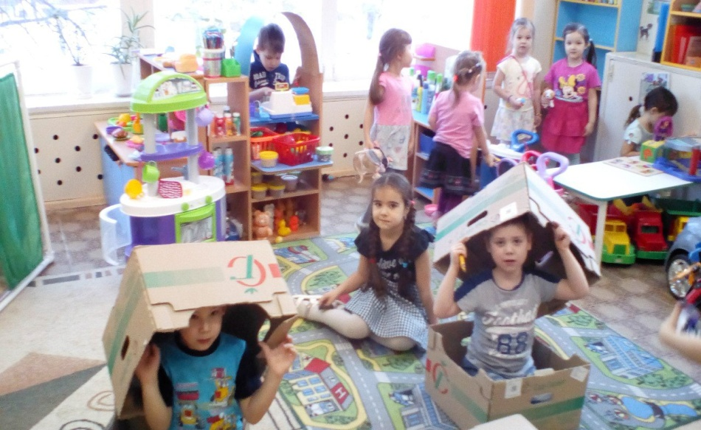
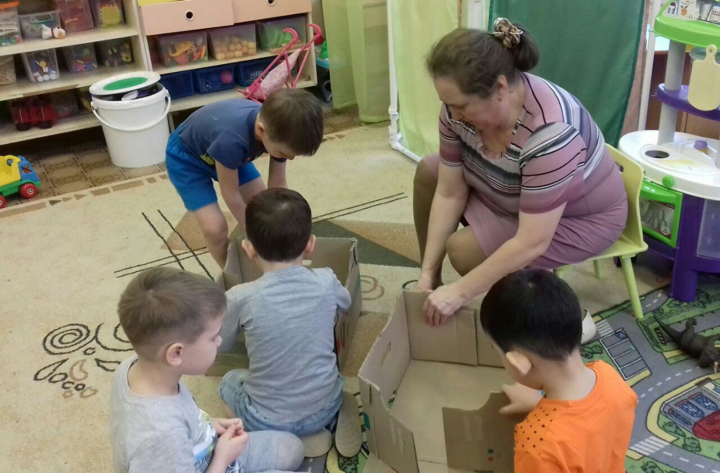
Средняя группа №9 проект
«Моделирование корабля»

Slide 17
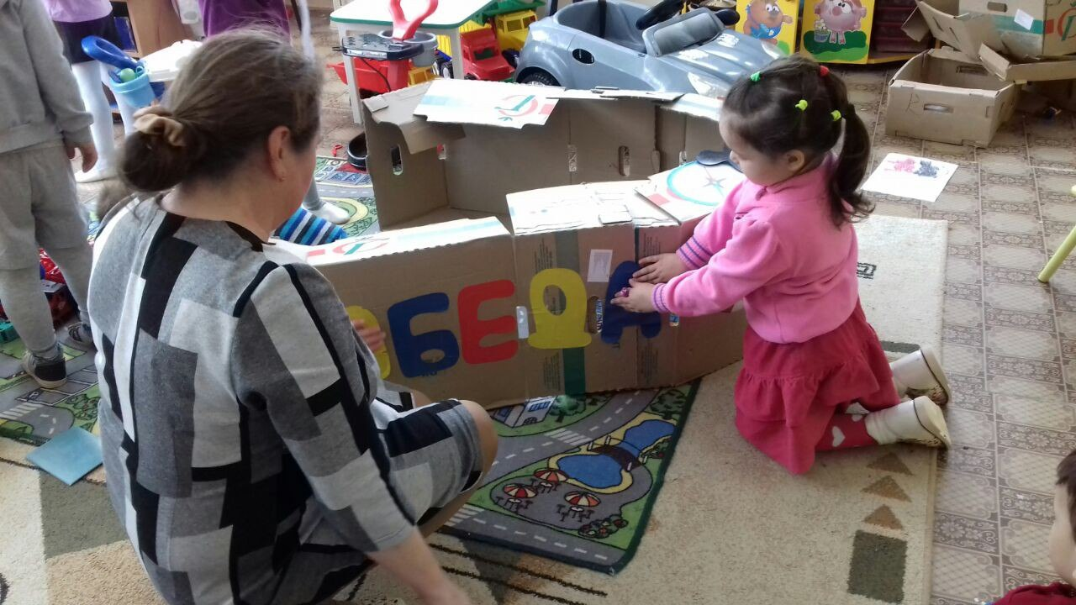
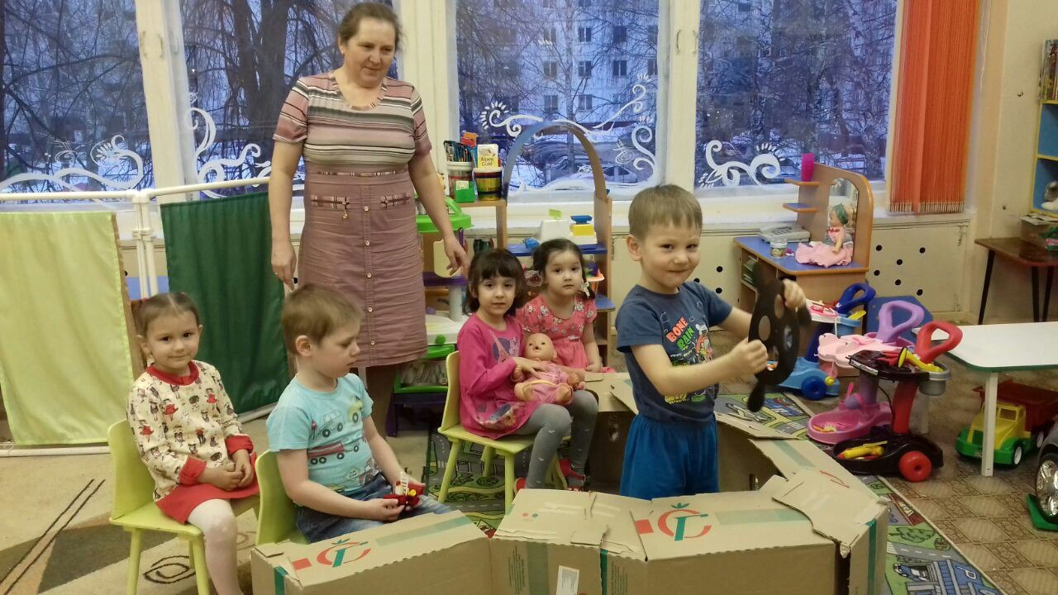
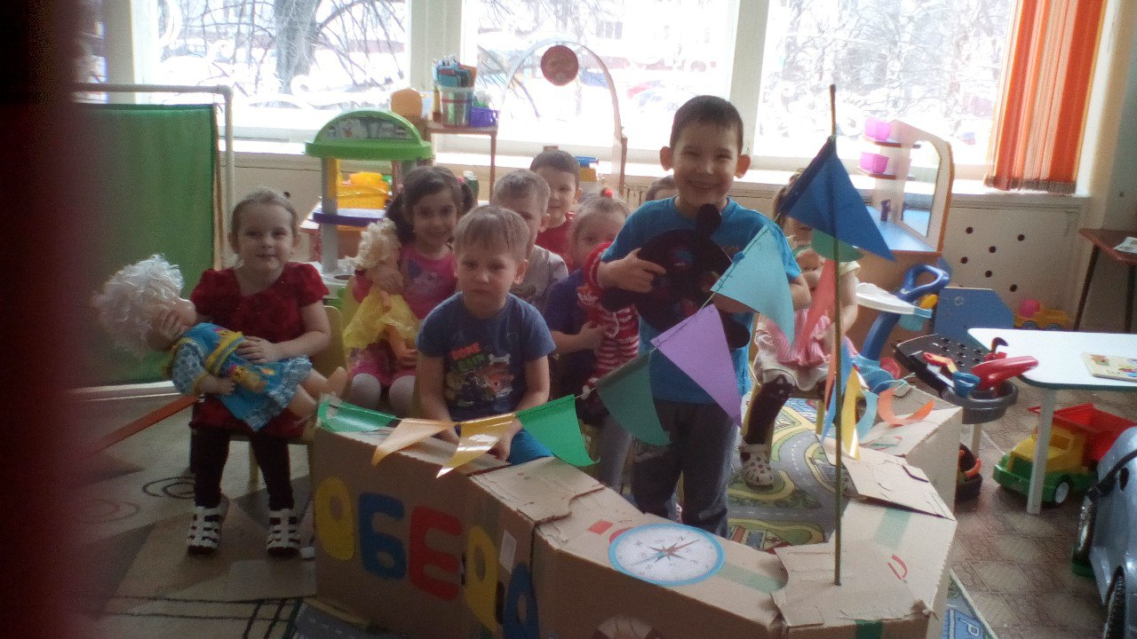
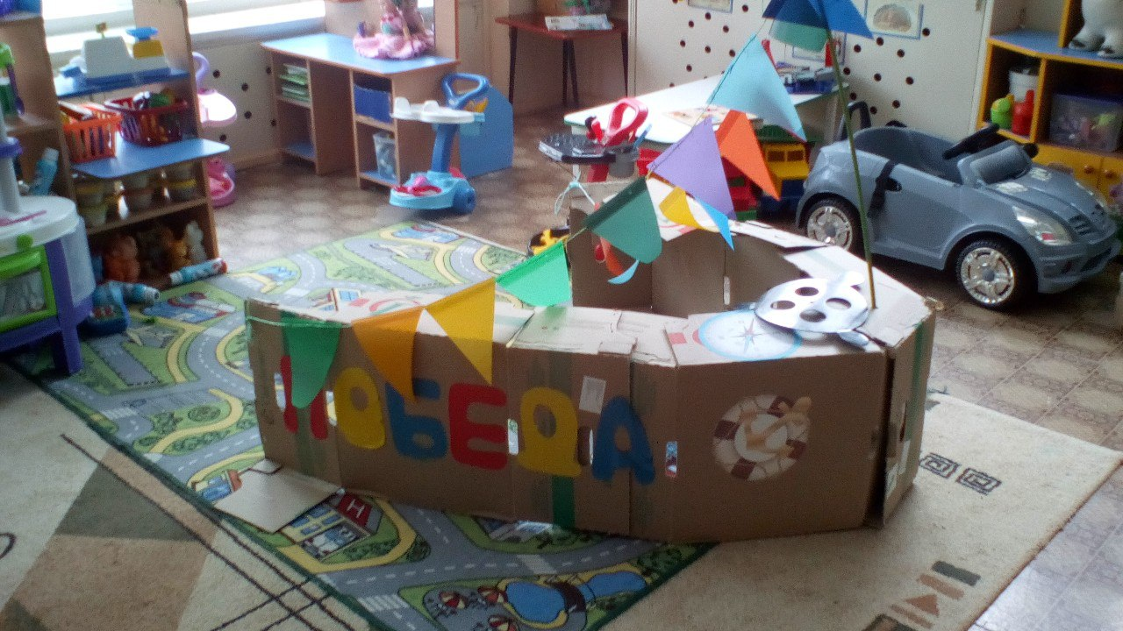

Slide 18
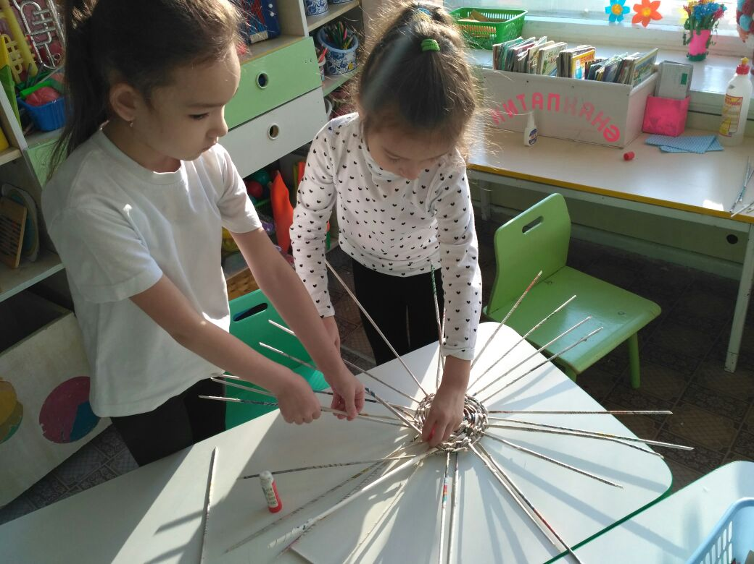
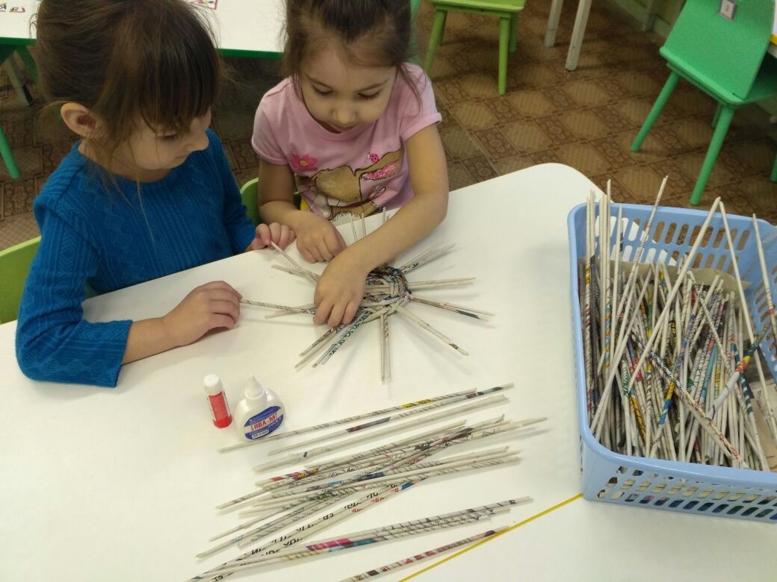
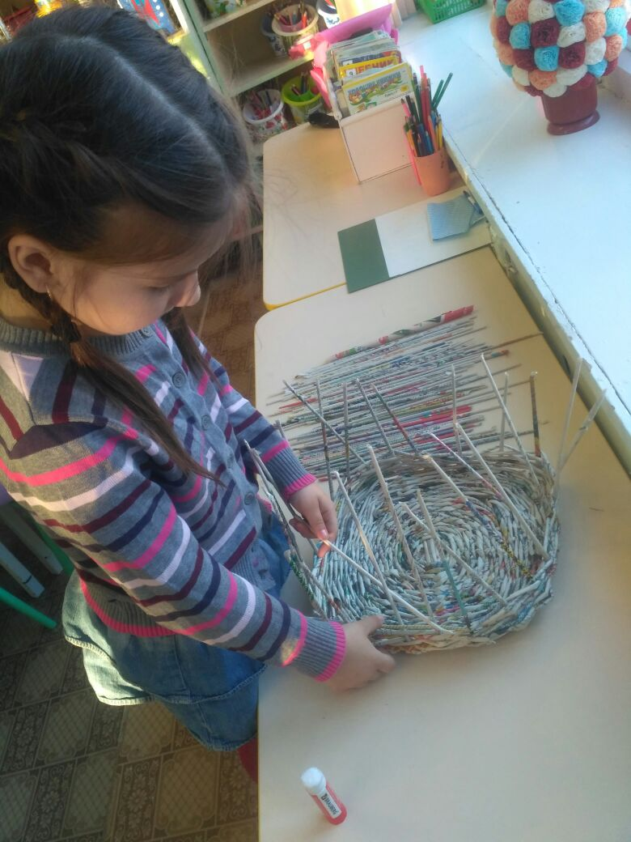
Старшей группы №5 проект
«Плетение из газетных трубочек»

Slide 19
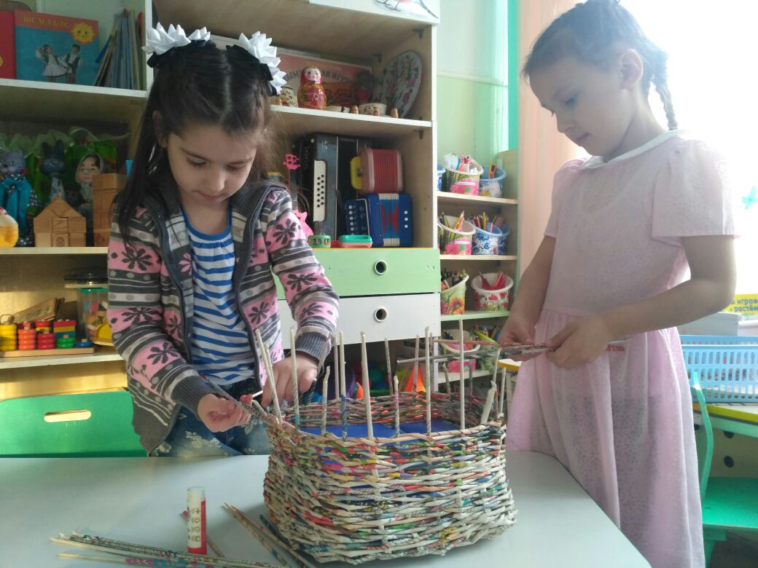
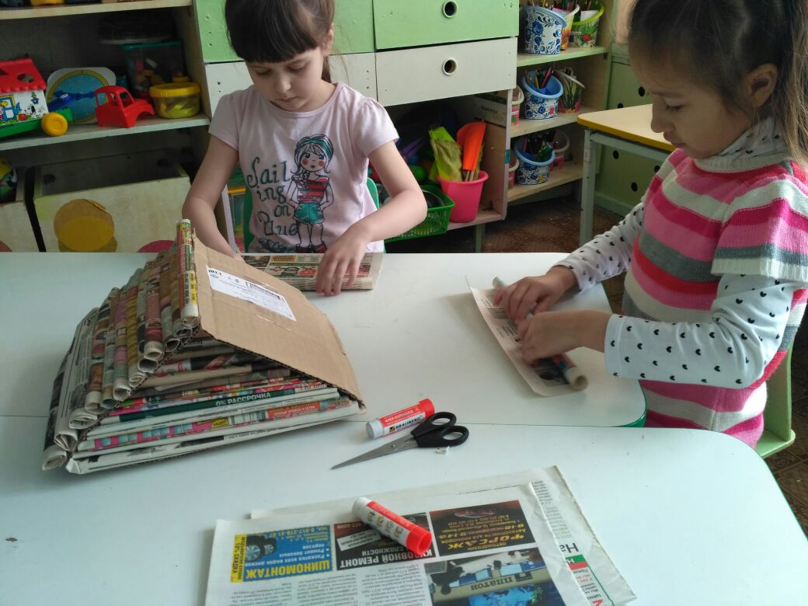
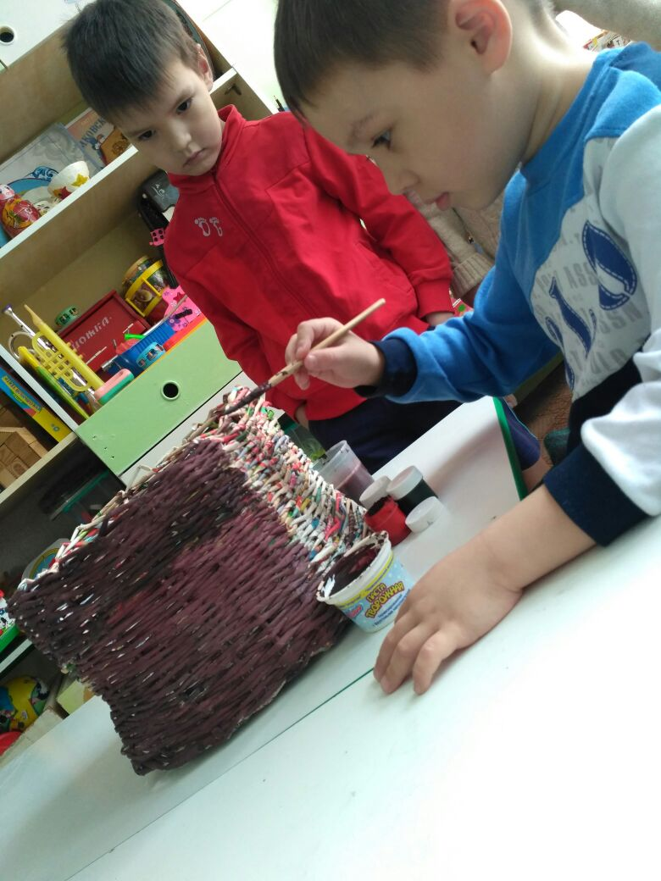

Slide 20
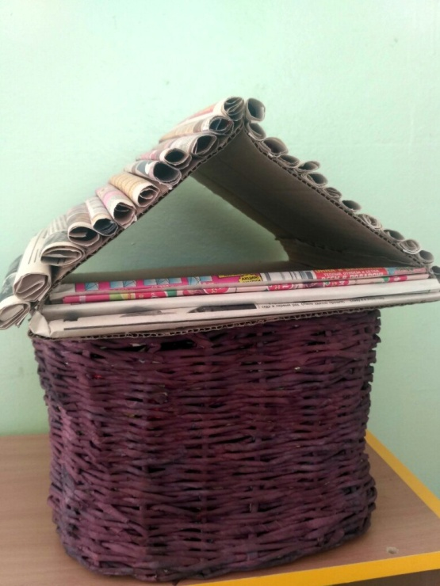
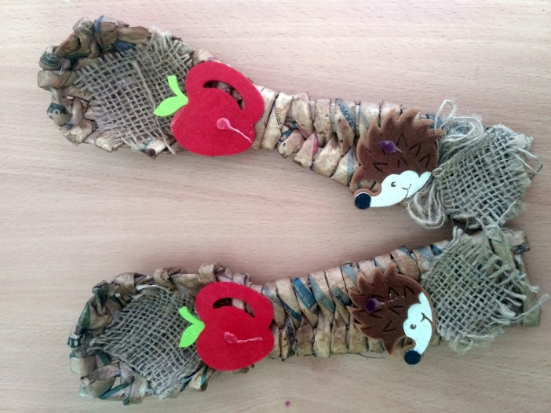
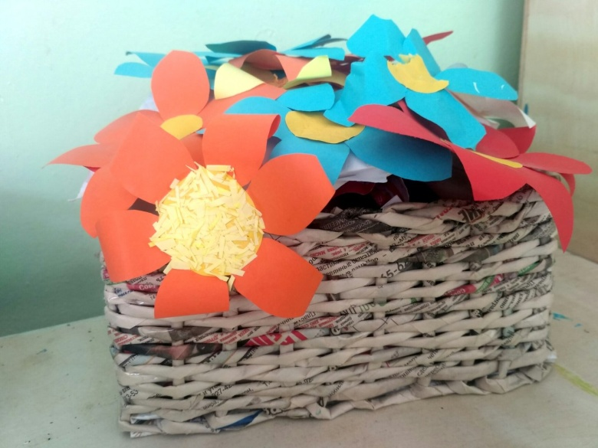
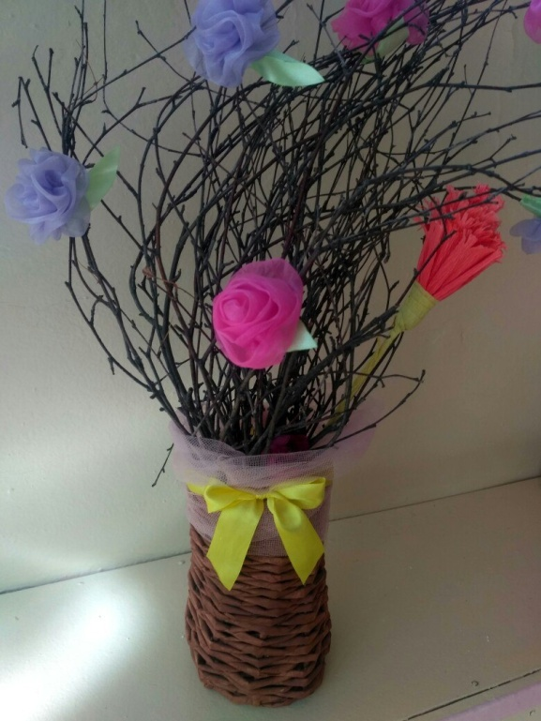
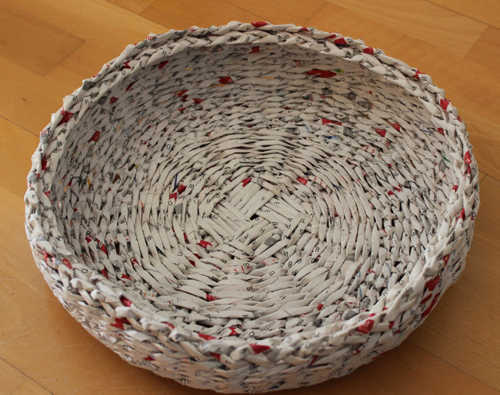
Выставка поделок из газетных трубочек «Чудо газета»

Slide 21
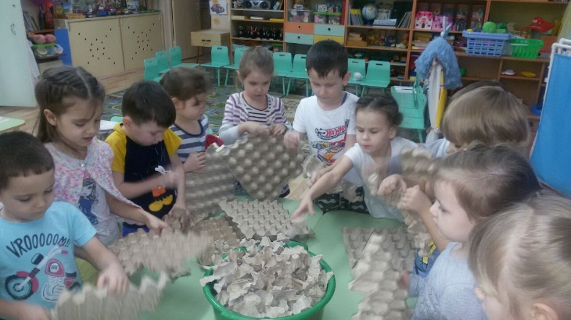
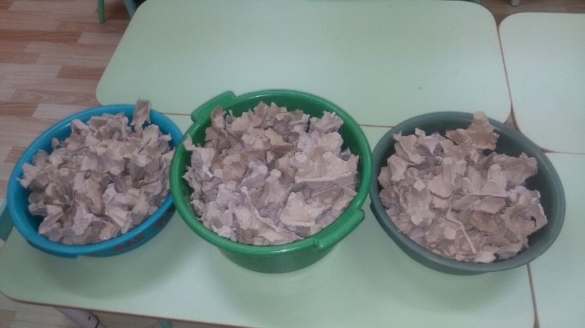
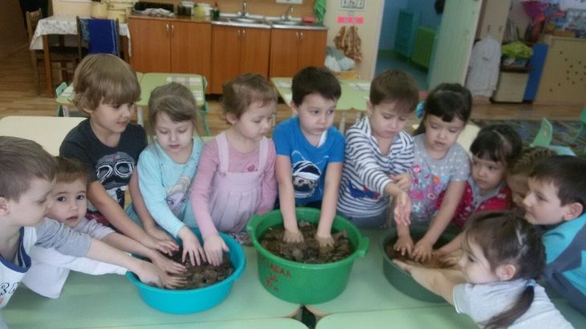
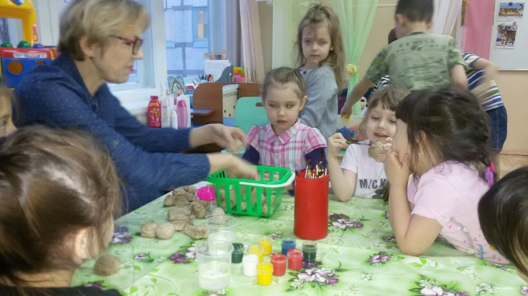
Старшая группа №2 проект «Преобрази бумагу»

Slide 22
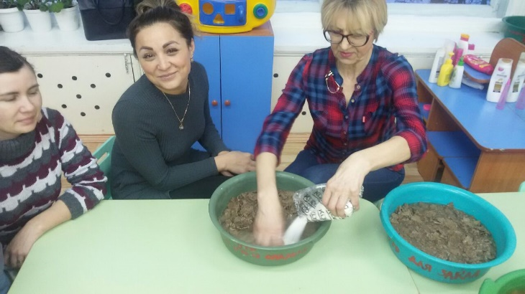
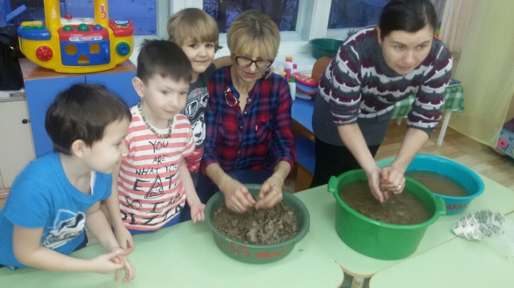
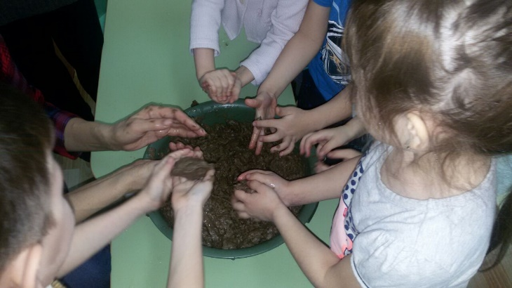

Slide 23
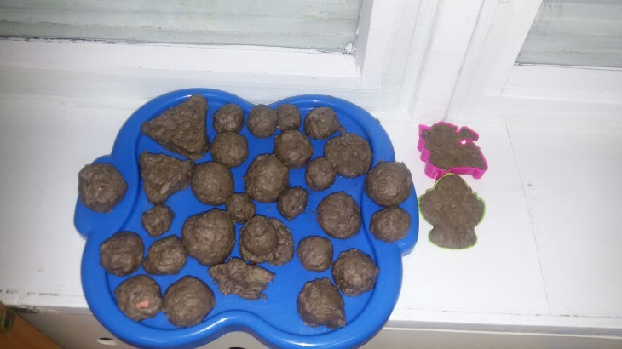
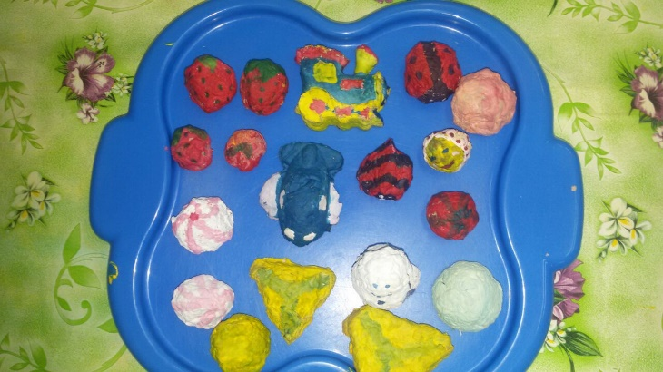
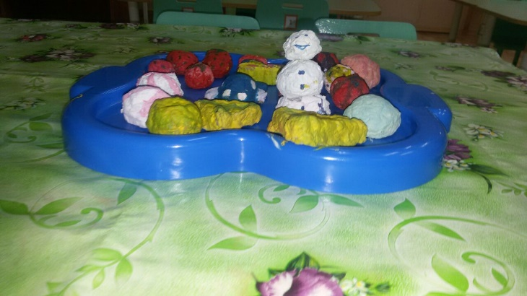

Slide 24
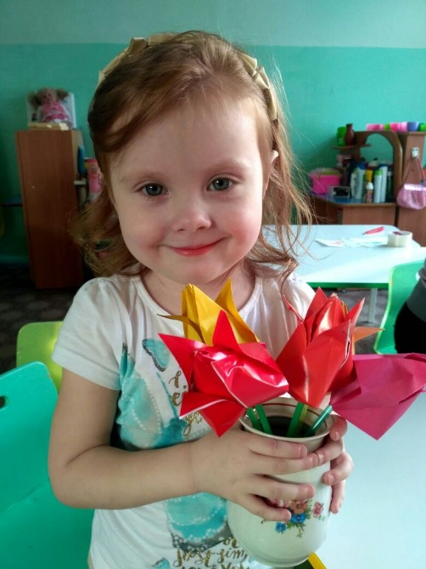
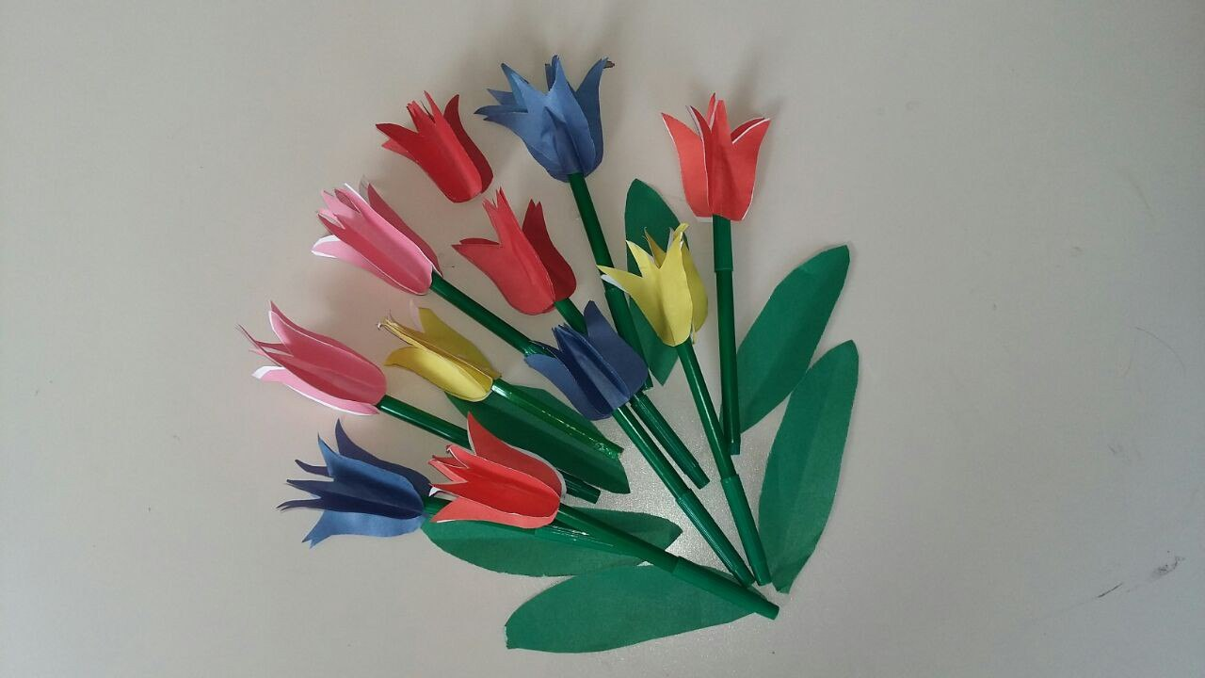
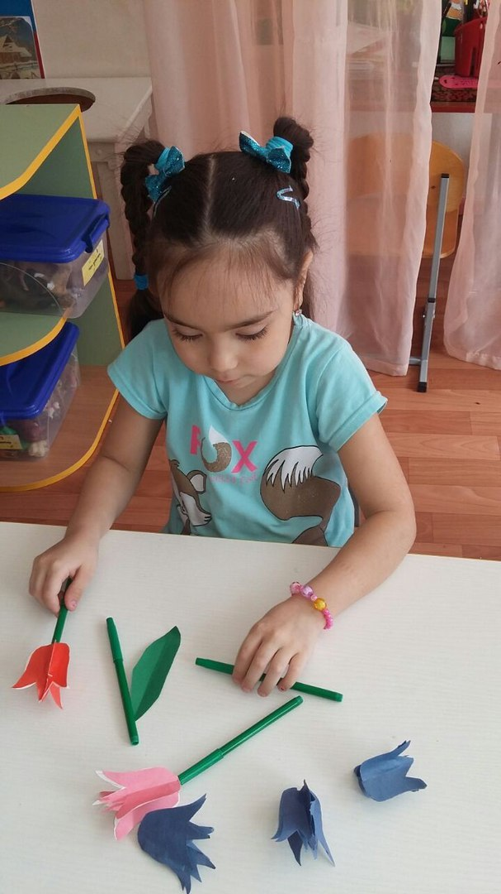
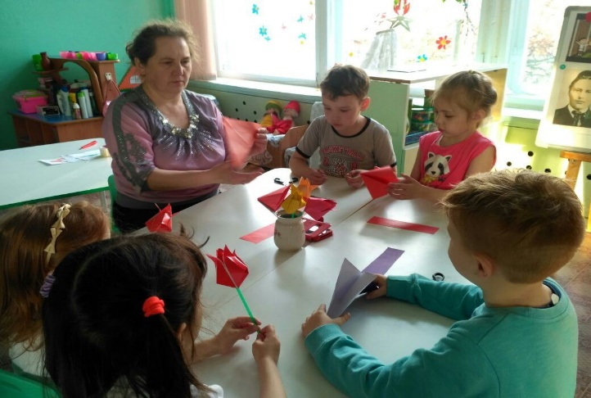
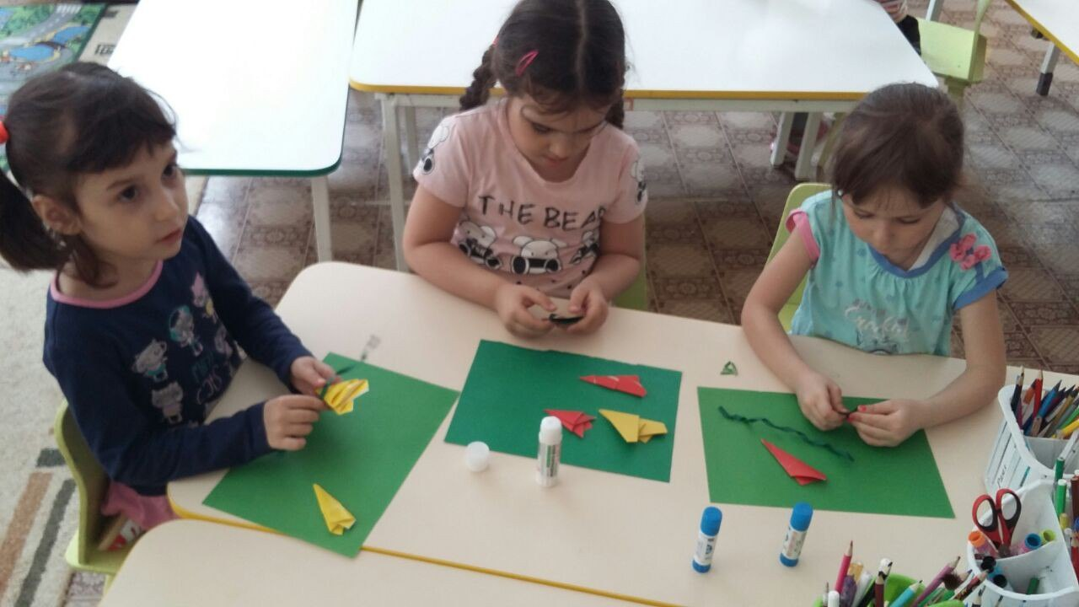
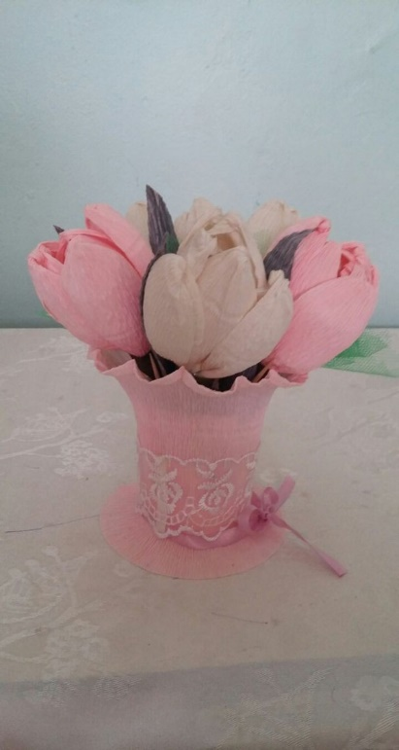
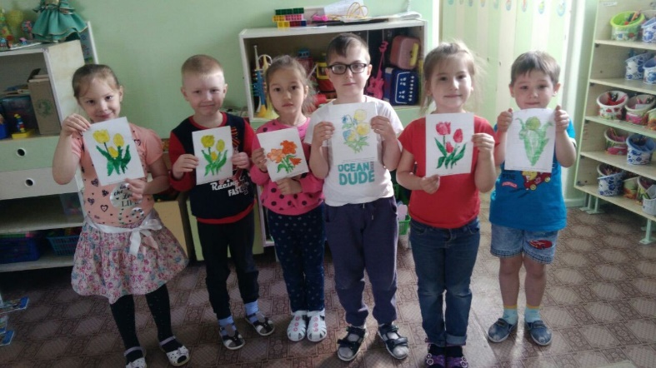
Творческие работы «Первоцветы»

Slide 25
Заключительный этап.
Презентация материалов проекта.
Выставка поделок.
Выставка совместного детского творчества с родителями.
Итоги работы над проектом «Удивительный мир бумаги» Воспитатель готовит презентацию по деятельности проекта и проводит её.
Дети активно помогают в подготовке презентации, после чего они представляют зрителям (родителям и педагогам) продукт собственной деятельности.
Организация передвижной выставки «Поделки из бумаги».

Slide 26
Ожидаемые результаты:
Для детей:
Сформированные знания у детей о разных видах бумаги
Освоение детьми основ техники: папье -маше, плетение скученными газетами, лепка бумажной массой, моделирование из коробок.
Умеют действовать в соответствии с замыслом
Самостоятельно изготавливать поделки
Созданы условия для развития творческих способностей у детей
Владеют умением выстраивать композицию.
Для родителей:
Повышается компетентность в вопросах художественной деятельности детей в детском саду.
Оценка результатов проекта
- организована выставка работ детей
- отзывы родителей

Slide 27
Вывод:
большинство детей проявляют интерес к изготовлению поделок в техниках папье - маше, плетение скрученными газетами, лепка бумажной массой, моделирование из коробок. Освоили их особенности, научились действовать в соответствии с замыслом, проявляют желание самостоятельно придумывать и изготавливать поделки, овладели умением выстраивать композицию.

